Slide 1




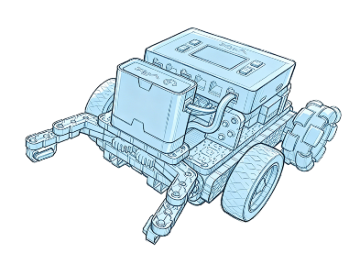
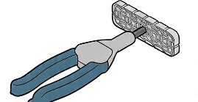

SnapCAD 基础入门教程
第一课 · 认识界面
主讲人：Krisa
Notes:
大家好，我是 Krisa 老师，欢迎和我一起学习 SnapCAD。接下来，我会带大家一步一步认识并应用这款软件。这一课我们先不急着搭建机器人，而是先把 SnapCAD 这个软件认识清楚。包括它是做什么的、界面怎么分区、视图怎么操作，以及哪些基础设置最值得先调整。只要把这一课学明白，后面再做搭建时就会顺手很多。

Slide 2

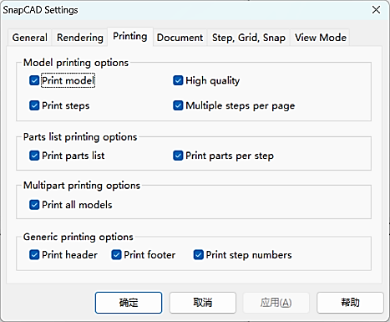
Printing：模型打印
Print Model
High Quality
模型整体视图输出
打印输出质量增强
将设计好的3D模型以完整的三视图或透视图形式进行渲染输出。它的核心目的是展示最终成品的全貌，让观看者能直观地理解设计结果。
开启此选项后，系统将使用更高的分辨率和抗锯齿算法进行渲染。虽然会消耗更多的计算资源和时间，但能显著提升画面的细腻度和专业度。
💡适用场景：项目成果汇报、设计作品集展示、向客户快速预览方案效果时使用。
⚡使用建议：正式的纸质讲义、对外的汇报展示、以及需要长期存档的项目文件，强烈建议开启该功能。
Notes:
接下来我们来看打印设置。先看模型打印这一部分。Print model 的作用，是把模型的整体视图输出出来，让别人一眼看到成品长什么样。如果你是做成果展示，这会很有用。
High quality 则是提高打印输出质量。正式用于讲义、展示或留档时，建议开启，这样画面会更清晰，细节更丰富。

Slide 3
Printing：教学里最重要的一组设置
Print steps · 教学核心
这是最关键的设置项。勾选后将按搭建顺序输出每一步的说明页，而非仅展示最终模型，是引导学生搭建的基础。
Multiple steps (多步同页)
在单页纸上打印多个搭建步骤，能大幅节省纸张耗材，非常适合课堂批量分发讲义时使用。
💡 建议：初学者步骤不宜过密，教师备课版可开启
Notes:
如果说打印设置里哪一项对教学最重要，那一定是 Print steps。因为它决定输出的是不是分步骤的搭建说明。如果没有这项，学生看到的可能只是最后成品，而不是搭建过程。
Multiple steps per page 则是决定一页里放几个步骤。如果是正式教学，尤其面对初学者，我建议不要放得太密，使用单步模式。但如果是教师备课或者内部使用，多步同页会更节省纸张，也更紧凑。

Slide 4
Printing：让输出更完整、更专业
零件清单设置
Parts List Options
Print parts list
备料必备：输出模型所需的完整零件总表，是课前物料清点的核心依据。
Print parts per step
每一步骤旁显示该步新增的零件，排版逻辑与专业积木说明书一致，搭建过程清晰直观。
Notes:
接下来这一页，是让打印资料更完整、更专业的几项设置。Print parts list 可以输出整个模型的零件总表，这对于课前备料非常有帮助。Print parts per step 则更进一步，会告诉你每一步新增了哪些零件。这样学生在搭建的时候会更清楚。Header 和 Footer 可以让打印资料更规范，比如显示文件名、作者、页码。Print step numbers 也很重要，它能让整个搭建流程更清晰，更像专业说明书。

Slide 5

Printing：让输出更完整、更专业
多模型打印设置
Multipart Options
Print all models
针对包含多个独立子模型的设计文件，启用此选项可一次性输出所有子模型的图纸与清单，避免了逐个打印的繁琐重复操作。
Notes:
接下来这一页，是让打印资料更完整、更专业的几项设置。Print parts list 可以输出整个模型的零件总表，这对于课前备料非常有帮助。Print parts per step 则更进一步，会告诉你每一步新增了哪些零件。这样学生在搭建的时候会更清楚。Header 和 Footer 可以让打印资料更规范，比如显示文件名、作者、页码。Print step numbers 也很重要，它能让整个搭建流程更清晰，更像专业说明书。

Slide 6
Printing：让输出更完整、更专业
通用文档设置
Generic Options
Header & Footer
自动添加页眉（文件名/作者）与页脚（页码/版本），规范输出文档的专业格式。
Print step numbers
教学必备：为每一步生成连续编号 (Step 1/2/3...)，引导用户按顺序完成搭建。
Notes:
接下来这一页，是让打印资料更完整、更专业的几项设置。Print parts list 可以输出整个模型的零件总表，这对于课前备料非常有帮助。Print parts per step 则更进一步，会告诉你每一步新增了哪些零件。这样学生在搭建的时候会更清楚。Header 和 Footer 可以让打印资料更规范，比如显示文件名、作者、页码。Print step numbers 也很重要，它能让整个搭建流程更清晰，更像专业说明书。

Slide 7
感谢观看
Q & A
THANKS FOR WATCHING
欢迎提出您的问题，一起交流探讨

